Slide 1
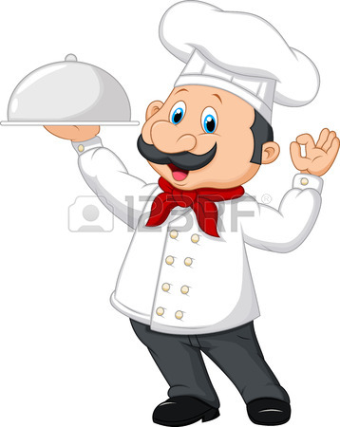
МКОУ Повалихинская начальная школа
Учитель начальных классов
Пожилова Людмила Геннадьевна
Профессия повар

Slide 2

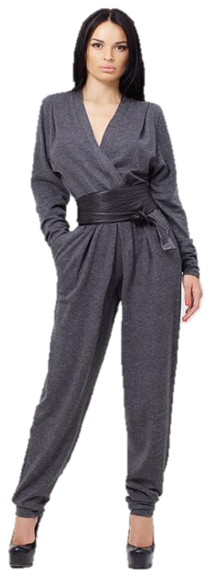
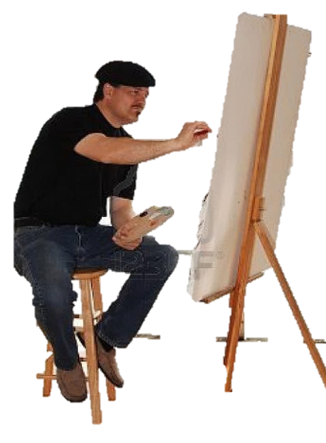
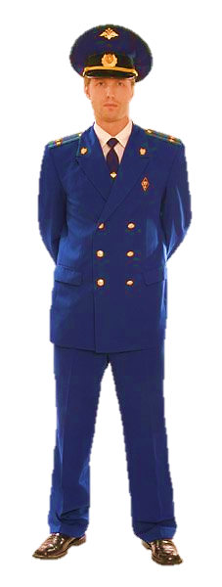
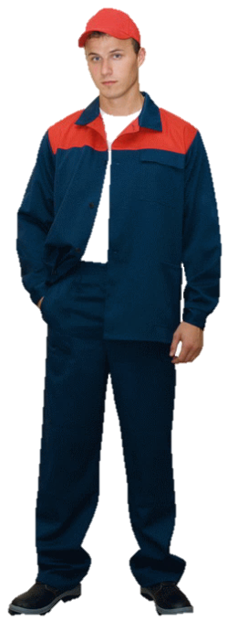
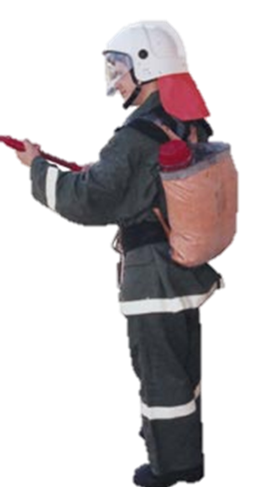
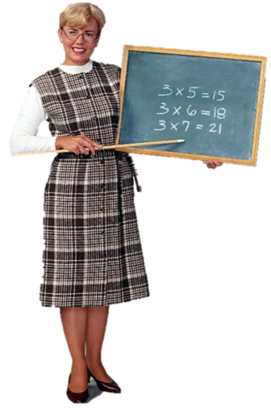
На свете профессий есть множество разных
И очень красивых и очень опасных:
Учитель, дизайнер, художник, актёр,
Рабочий завода, поэт, прокурор,
Пожарный отважный, геолог и врач…
Их всех не назвать нам,
хоть смейся, хоть плач!
Мы вас познакомим не с ними – с другой,
Прожить без неё мы не сможем с тобой.

Slide 3


Slide 4
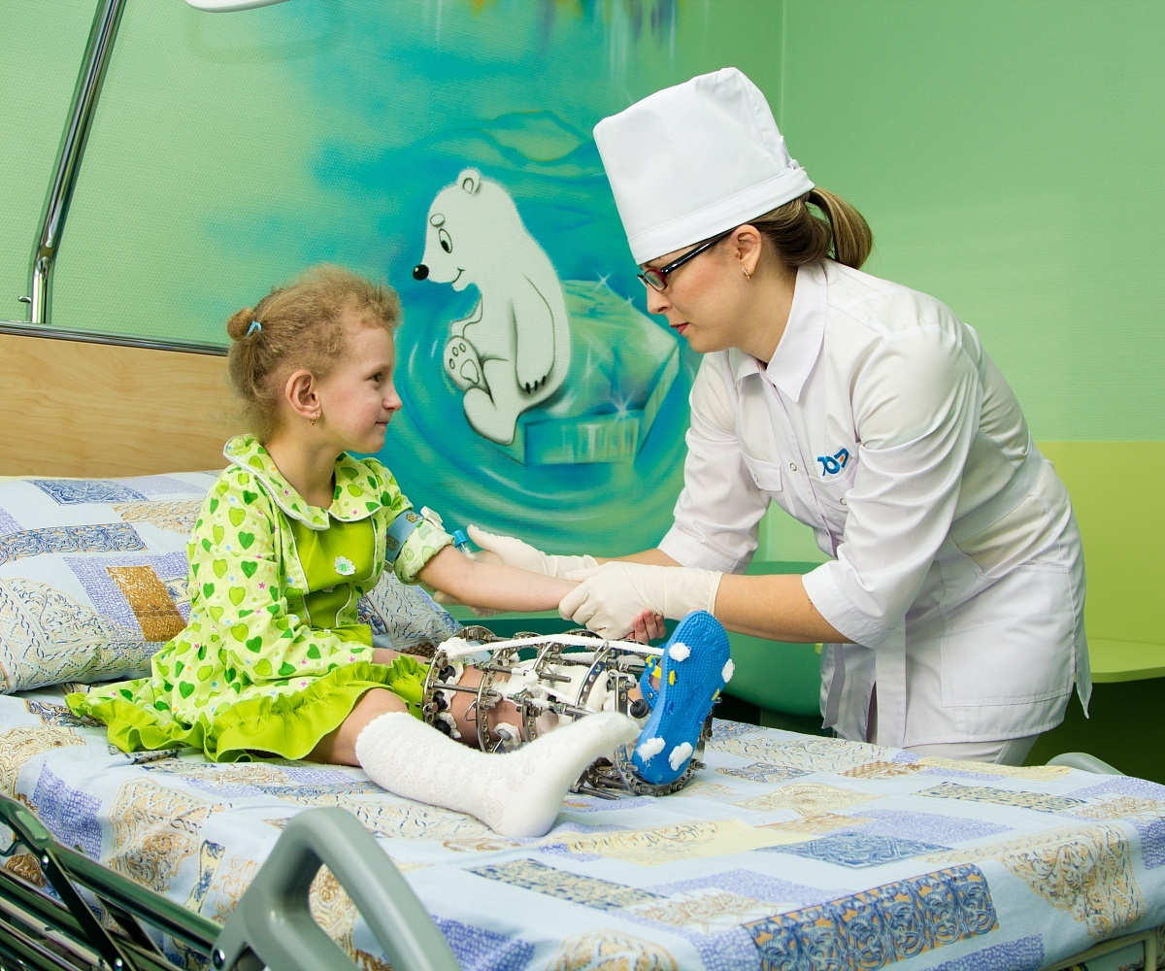

Slide 5
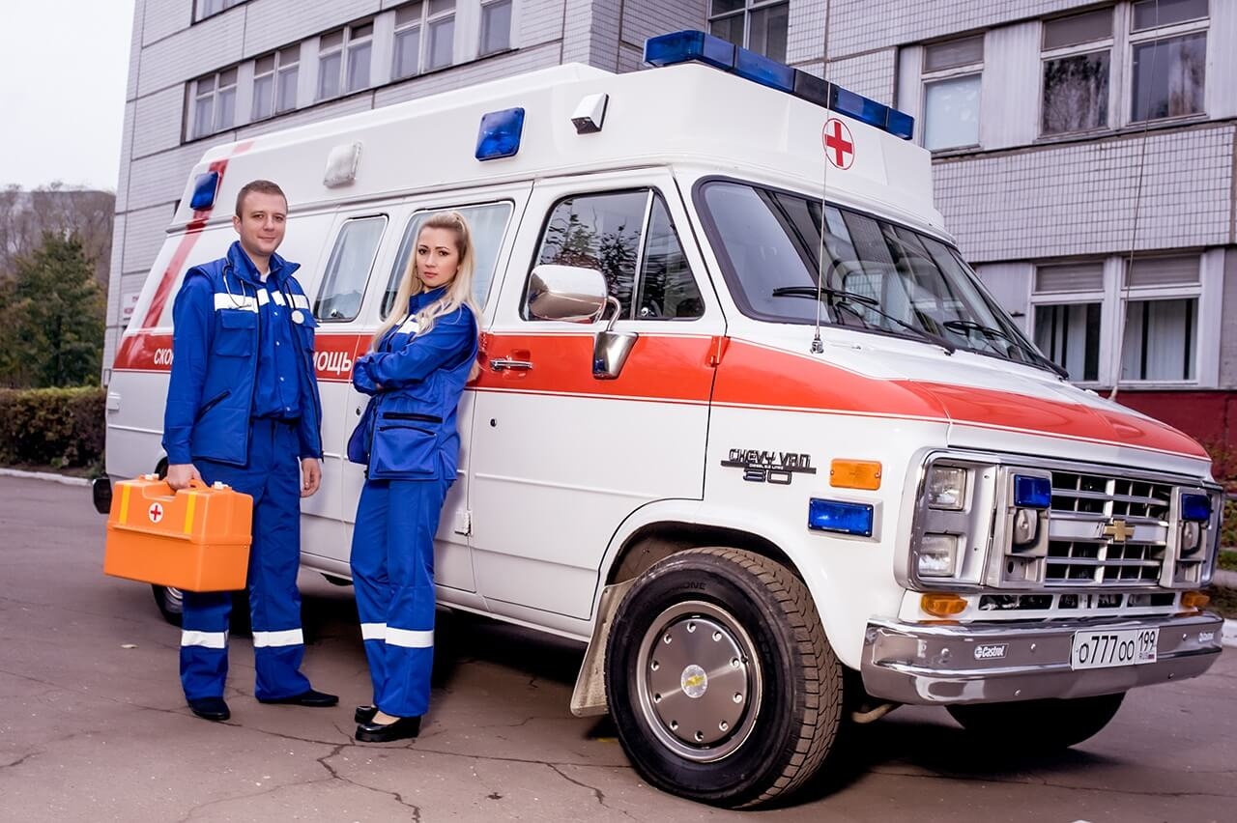

Slide 6


Slide 7
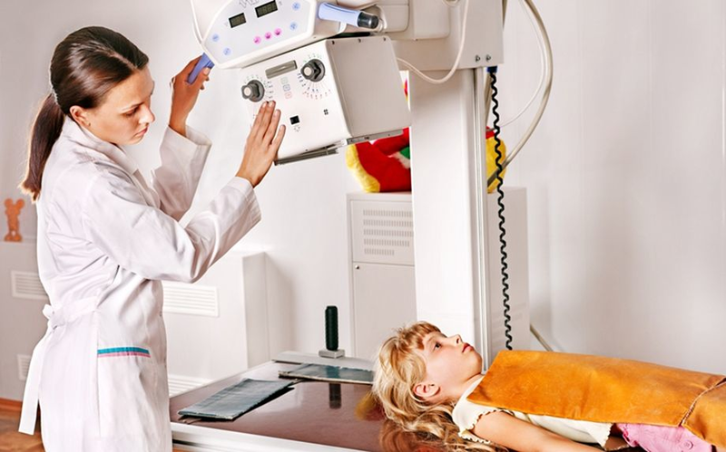

Slide 8
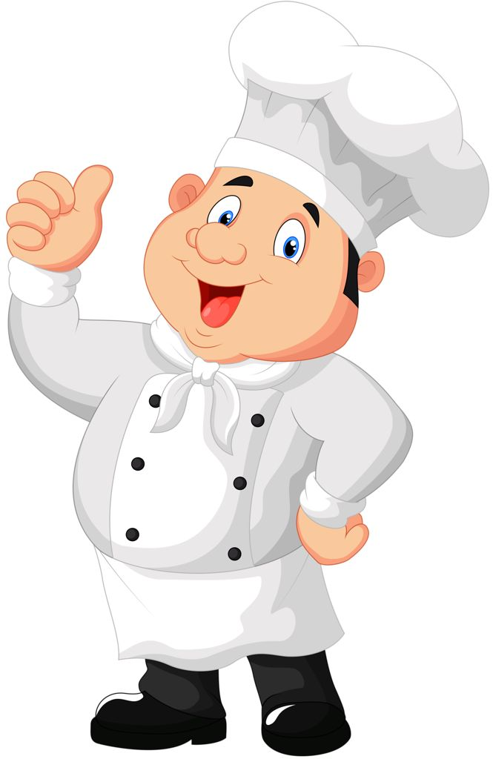
Повар — это человек, профессией которого является приготовление пищи.
Повар готовит супы, вторые блюда, кондитерские изделия, другую пищу. Знает, как правильно хранить продукты, готовит разные блюда по рецептам и умеет оформлять приготовленное.

Slide 9

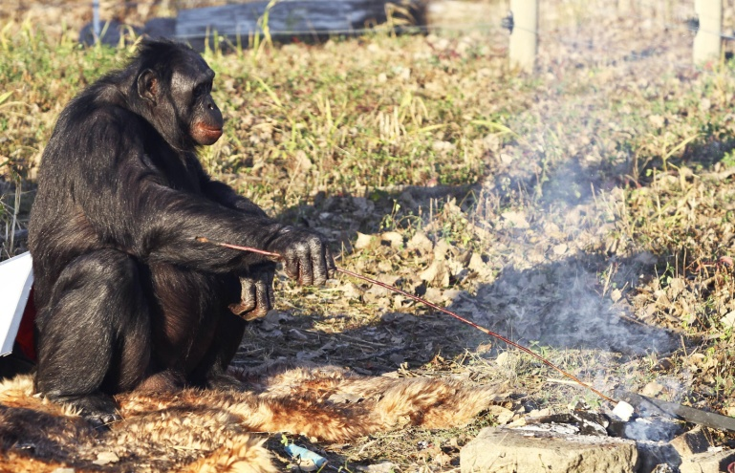
История возникновения профессии
. Первые повара появились, как только человек научился не только добывать пищу, но и готовить её. А это произошло не сразу, так как поначалу единственным источником еды было собирательство и охота. А употребляли древние люди еду в сыром виде. Первобытный охотник, случайно обжаривший кусок своей добычи на костре, понял, что жарить мясо на костре гораздо вкуснее, чем есть его сырым. Пещерные люди, вкусив приготовленное таким образом мясо, стали постоянно жарить его на костре. И довольно скоро, методом «проб и ошибок», выяснили, что у кого-то мамонт получается сочным и вкусным, а у некоторых вообще несъедобным. Конечно, приготовление пищи стали доверять тому, у кого выходило вкусней. Таким или, примерно, таким образом, зародилась профессия повар.

Slide 10
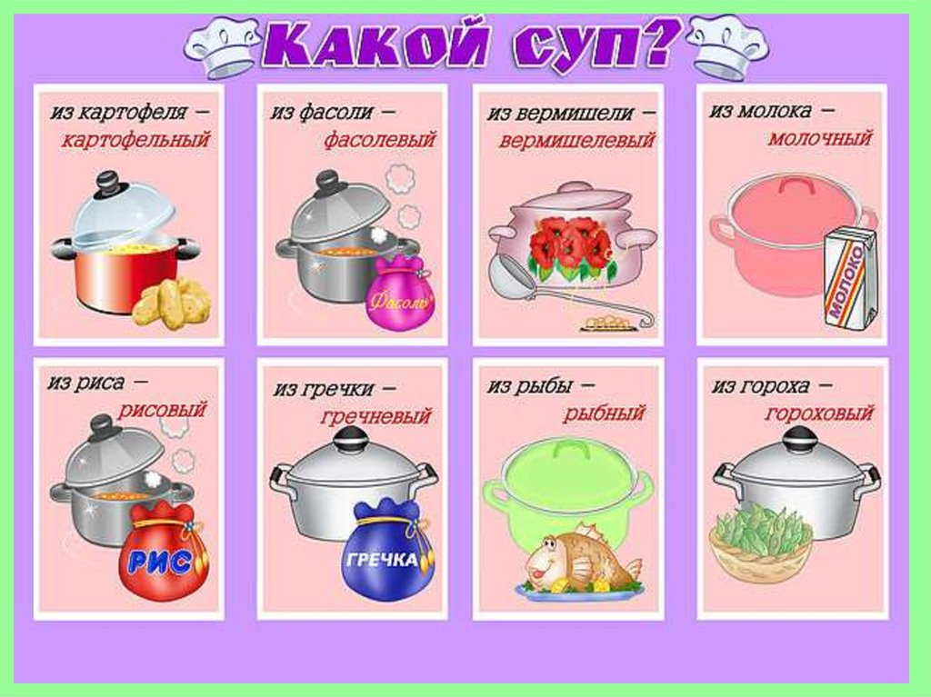

Slide 11
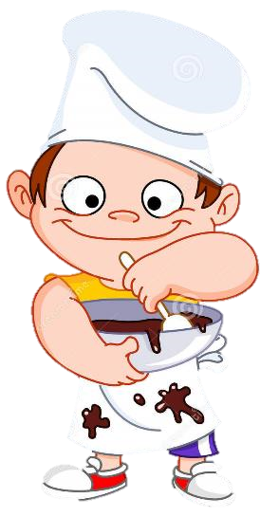
Пословицы и поговорки
Добрый(хороший) повар стоит доктора.
Не веришь повару, сам ступай по воду.
Повар с голода не умирает.
Повар и духом сыт бывает.
Не все те повара, у кого ножи долгие.
За вкус не ручаюсь, а горячо будет.
Плохой повар любое кушанье испортит.
Повар и нюхая наестся.
Повару — первый кусок.
Хороший повар и в бою кашу сварит.

Slide 12
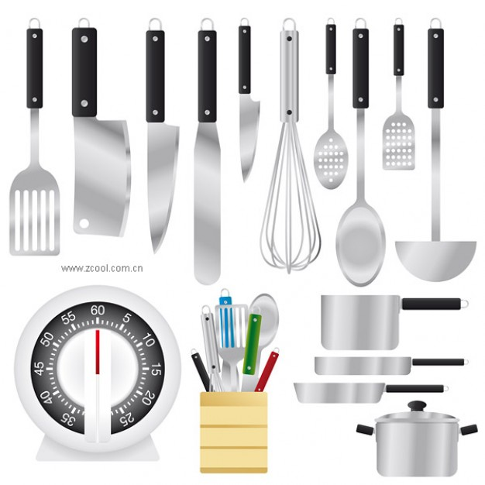
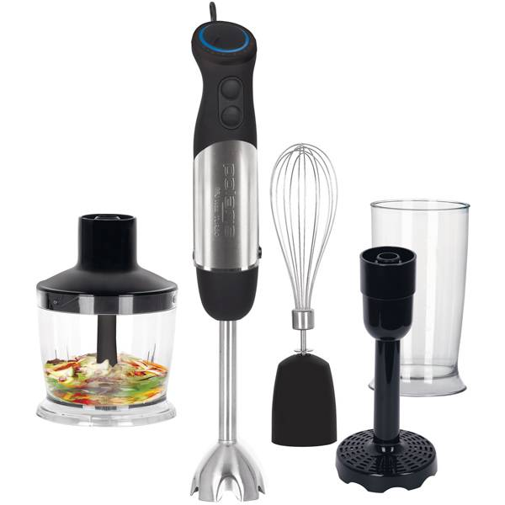
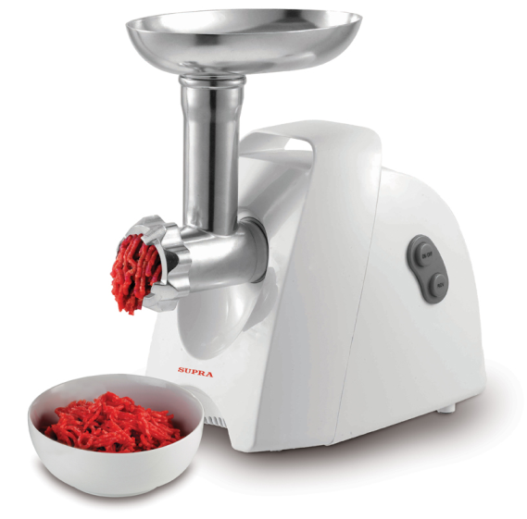
Кухонные помощники:
-маленькая разделочная доска;
-большая разделочная доска;
-маленький ножик для чистки овощей;
-большой кухонный нож для нарезки;
-нож-пилка для хлеба;
-дуршлаг или сито ;
-точильный брусок;
-волосяное сито;
-лопатка для переворачивания ;
-половники разных размеров;
-венчик для взбивания;
-штопор для открывания бутылок;
-консервный нож;
-пресс для отжима цитрусовых;
-полотенца для кухни;
-четырёхгранная тёрка;
-весы;
-мерная кружка;
-мялка для картофеля или блендер;
-миксер.

Slide 13
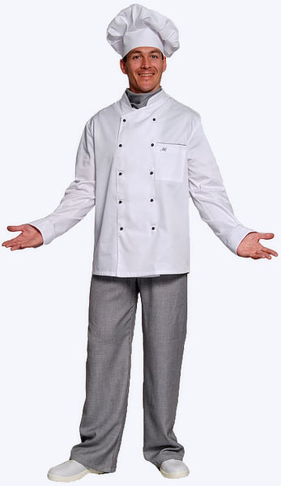
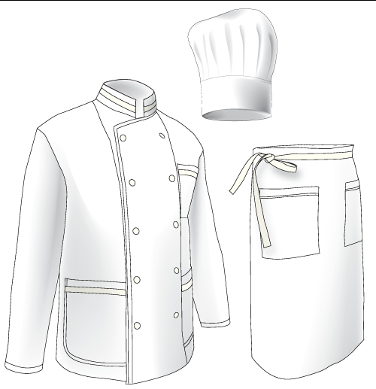
Традиционная поварская одежда состоит из колпака, двубортной куртки, платка (галстука) , фартука и брюк.

Slide 14
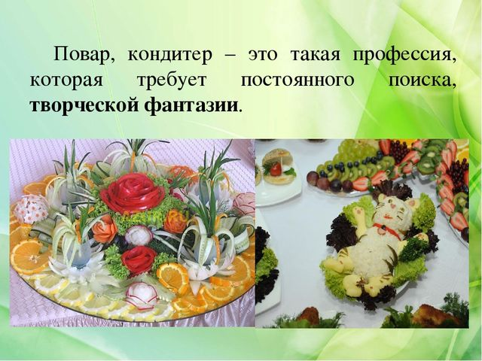

Slide 15
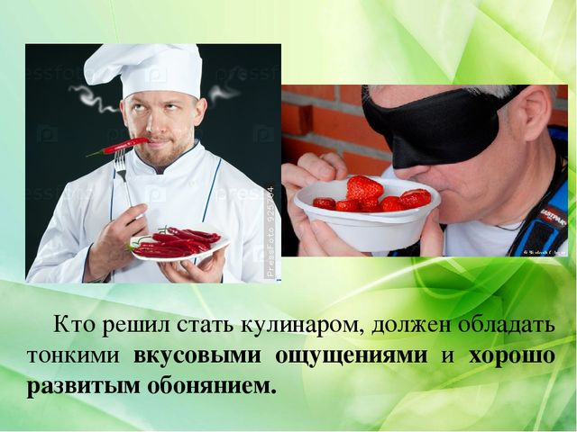

Slide 16


Slide 17
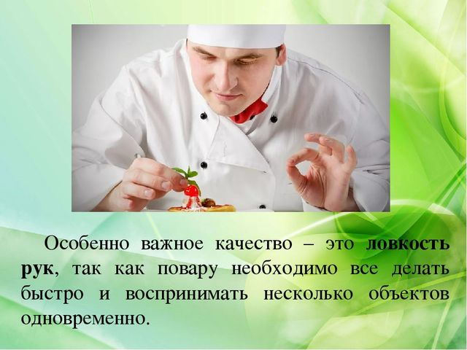

Slide 18
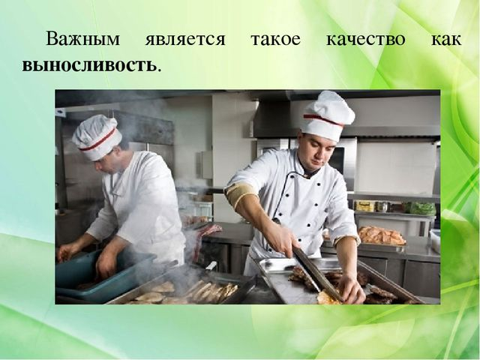

Slide 19
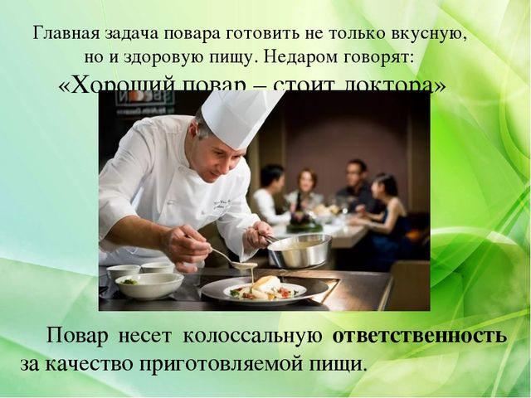

Slide 20
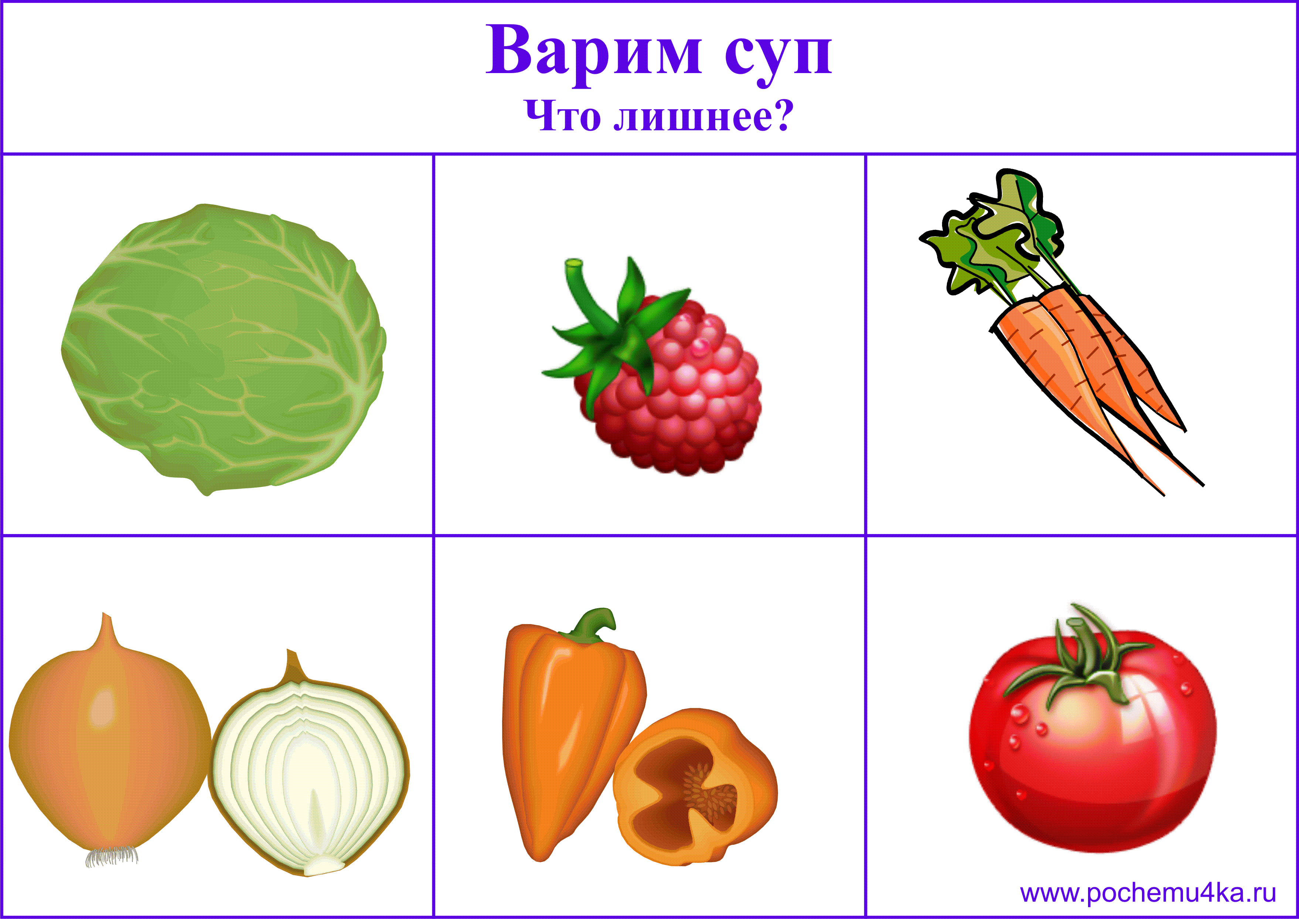

Slide 23
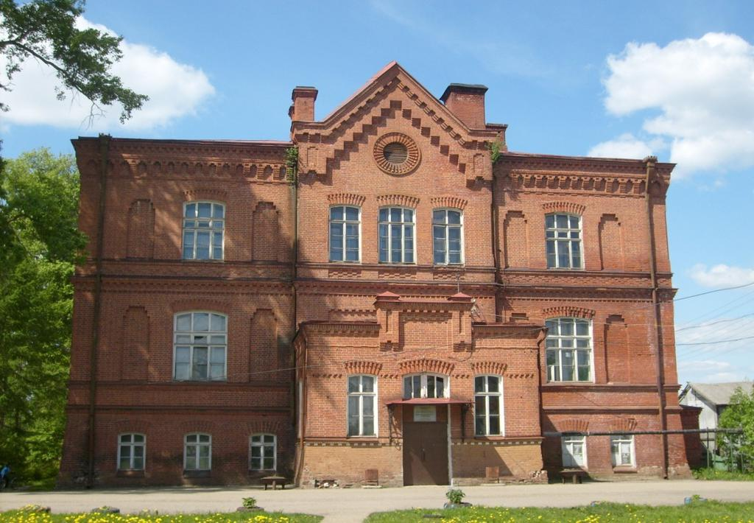
Профессию повара, кондитера можно приобрести в ОГБПОУ "Чухломский лесопромышленный техникум. имени Ф.В.Чижова Костромской области".

Slide 24
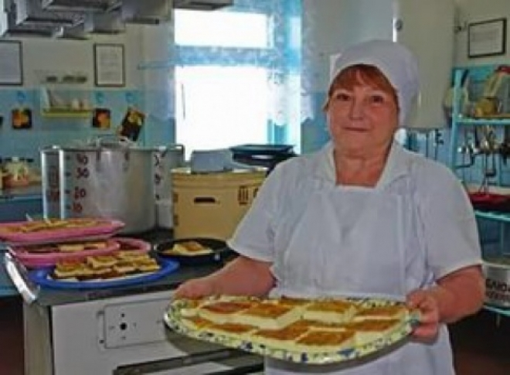
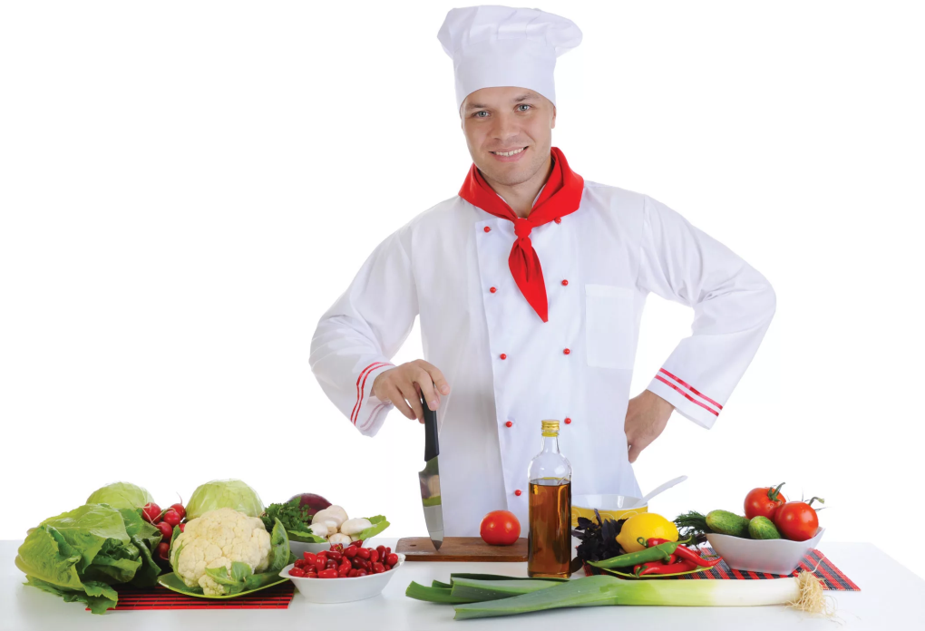
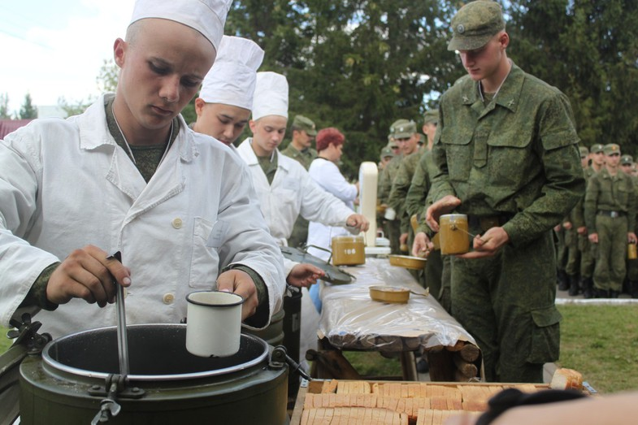
Повара трудятся в детских садах, школах, столовых, ресторанах, кафе, воинских частях.

Slide 25

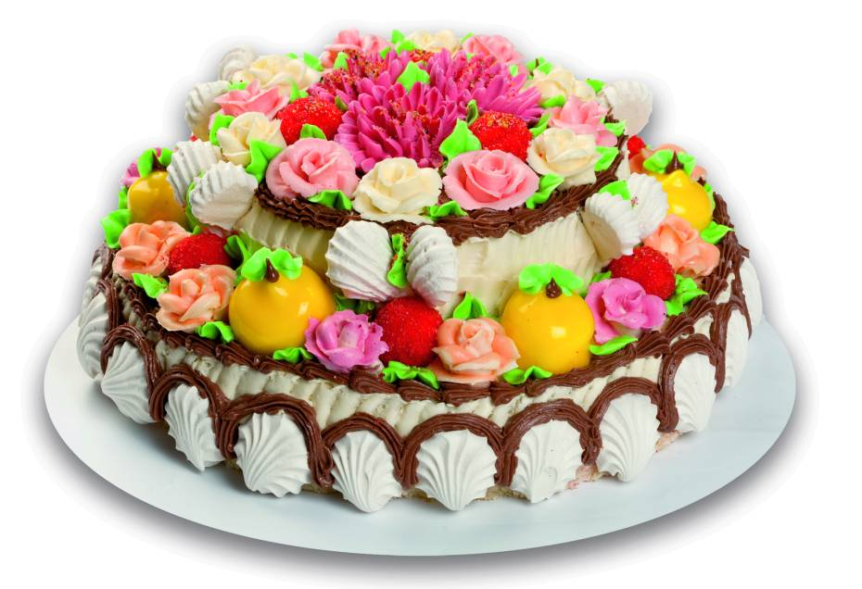
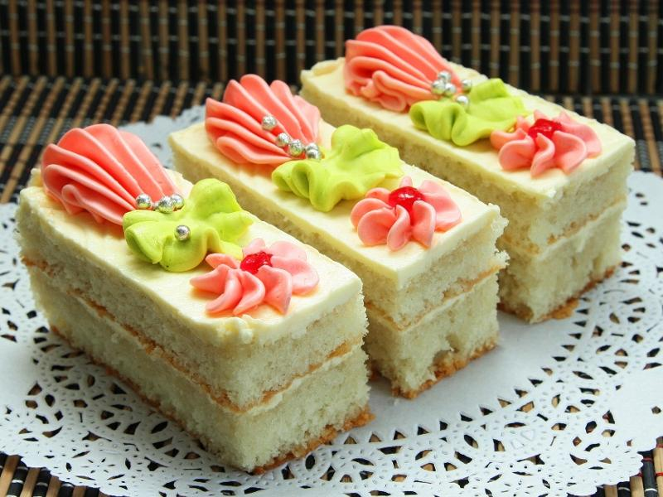
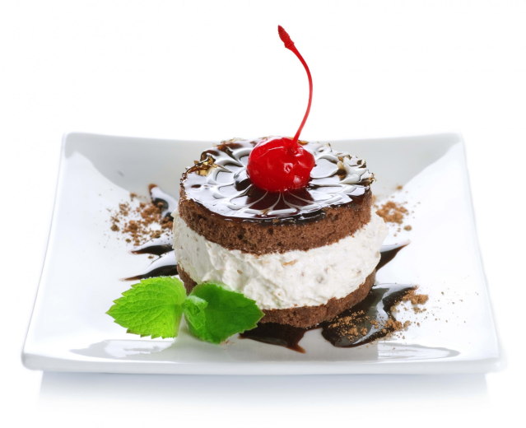
Повар-кондитер –умеет искусно приготавливать сладкие лакомства, десерты, торты, пирожные и т.д. Повар-кондитер замешивает, взбивает, раскатывает тесто, готовит наполнители, крема, муссы и джемы, проверяет вес готового изделия. Для того, чтобы десерт был красивым, повар должен обладать не только ярким воображением, но и хорошим глазомером.

Slide 26
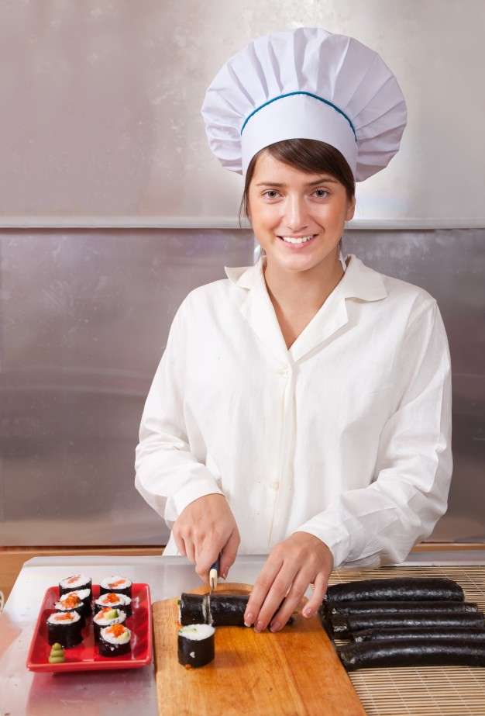
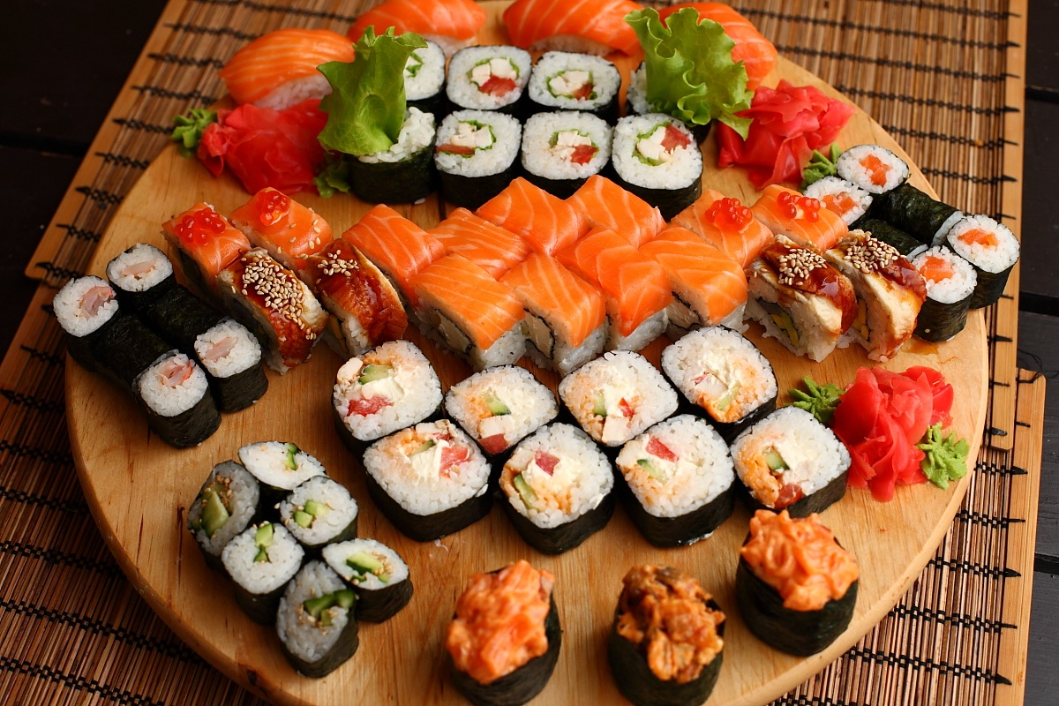
Суши-шеф — это один из вариантов названия должности шеф-повара, специализирующегося на приготовлении блюд национальной японской кухни.

Slide 27
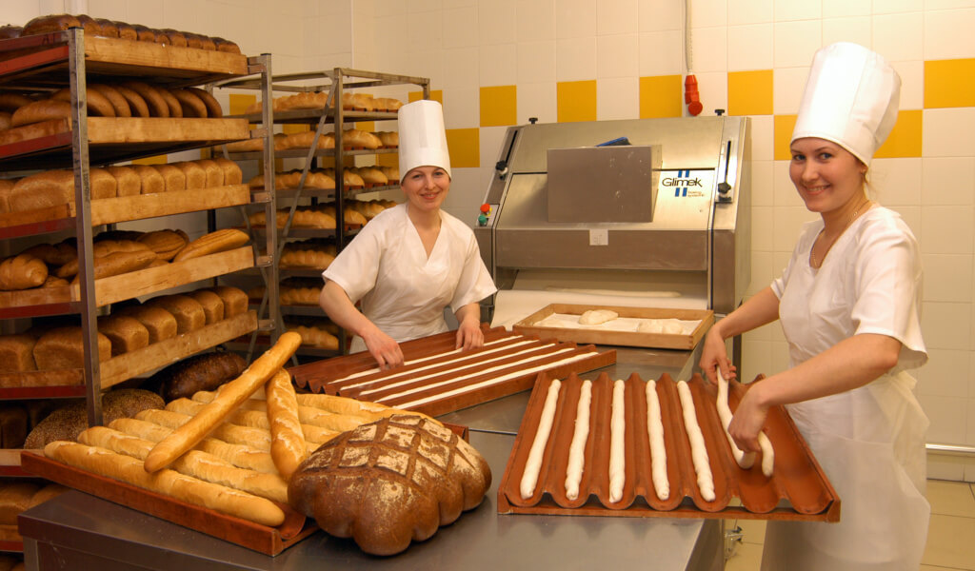
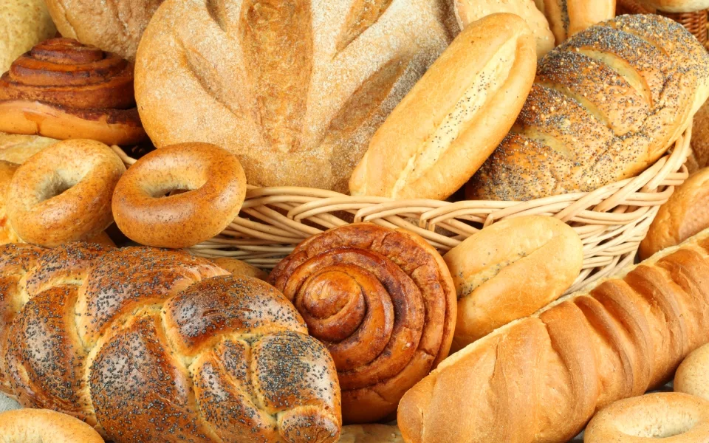
Пекарь – специалист по выпеканию хлеба и хлебобулочных изделий.
Пекарь печёт хлеб разных сортов, батоны, булки, калачи, ватрушки и т.п.

Slide 28
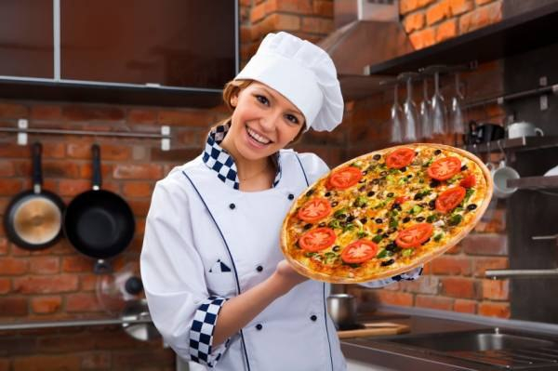
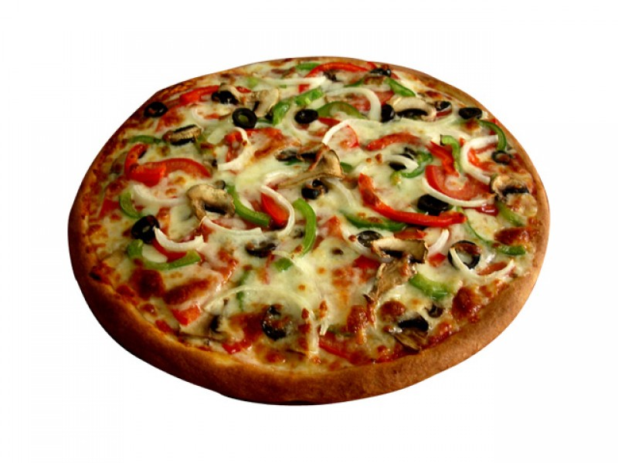
Пиццмейкер- это специалист по приготовлению пиццы.

Slide 29
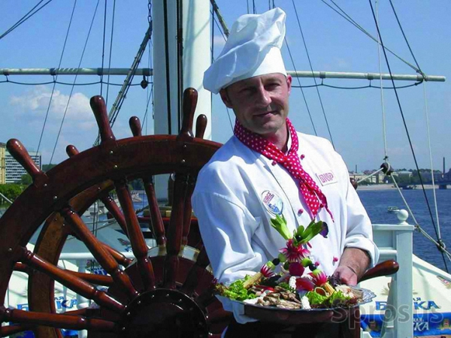
Кок - это повар на судне. В обязанности кока входит приготовление пищи, заготовка съестных припасов и воды. Кок может справляться со своей работай как ив одиночестве, так и с помощью помощников матросов.

Slide 30
Спасибо нашим поварам за то что вкусно варят нам !

